Slide 1
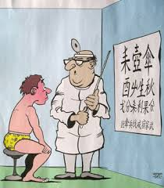
Keuringen in de huisartsenpraktijk
Leerfase 2 Taak 3

Slide 2
Uitgangspunt bij keuringen
Huisarts keurt geen eigen patiënt.
Reden?

Slide 3
Reden = standpunt KNMG
De KNMG vindt het belangrijk dat de behandelend arts een goede vertrouwensrelatie met de patiënt kan opbouwen.
De behandelend arts moet niet in een belangenconflict komen.

Slide 4
Keuringen in de huisartsenpraktijk
Rijbewijs (alleen A, B en BE)
Overlijdensrisicoverzekering
Arbeidsongeschiktheidsverzekering
Sport
Let op: BTW-plicht!

Slide 5
Let op: BTW-plicht! over keuringen
Huisartsen moeten BTW afdragen voor handelingen die niet onder de BTW-vrijstelling vallen
d.w.z. over die handelingen die niet zijn gericht op de geneeskunde
Bij minder dan € 1500 per jaar ontheffing mogelijk

Slide 6
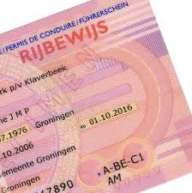
Rijbewijskeuring
Rijbewijs (huisarts keurt alleen voor A, B en BE)
> 75 jaar (per 01-01-2014), minimaal elke 5 jaar
Vraag op “eigen verklaring” met “Ja” beantwoord bij de 1e aanvraag van het rijbewijs
Andere rijbewijzen (C, D, CE en DE):
ARBO-dienst, keuringsinstituut

Slide 7
Rijbewijskeuring
Duur: 10-30 min
Meenemen:
“Eigen verklaring” (kopen bij gemeentehuis)
Legitimatiebewijs
Bril
Medicijnen
Ochtendurine
Te keuren persoon betaalt (meestal contant)
Officiële tarief (prijs) afhankelijk van tijdsduur

Slide 8
De eigen verklaring

Slide 9
Keuring t.b.v. overlijdensrisico- of arbeidsongeschiktheidsverzekering
Duur: 40-60 min
Meenemen:
Keuringspapieren
Vaak worden die naar de te keuren persoon gestuurd
Soms naar de arts die de keuring gaat uitvoeren
Legitimatiebewijs
Bril
Medicijnen
Ochtendurine
Verzekering betaalt
rekening meesturen met ingevulde keuringspapieren

Slide 10
Wie is er wel eens voor sport gekeurd?
Welke sport?
Door wie gekeurd?

Slide 11
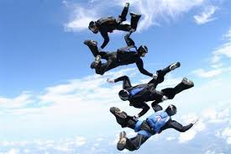
Sportkeuring
Meestal door SMA
Soms door HA
O.a.
Auto- en motorsport
Duiken
Tennis (KNLTB)
Parachutespringen
Sportopleidingen
bijv. ALO
Wielrennen (KNWU)

Slide 12
Tarieven 2014
code | voor | Tarief
12800 12801 12802 12803 12804 12805 12806 12807 12808 12809 12810 12811 12812 12813 12814 | spreekuurcontrole (voor onder andere bedrijfsgeneeskundig onderzoek) gericht klein onderzoek visitecontrole (voor onder andere bedrijfsgeneeskundig onderzoek) keuring voor invalidenparkeerkaart (kort) keuring voor invalidenparkeerkaart (lang) kilometervergoeding (voor de 5e en volgende retourkilometers) per retourkilometer (= twee gewone kilometers) kleine keuring (oriënterend algemeen lichamelijk onderzoek) periodiek (beperkt) geneeskundig onderzoek scheepvaartkeuring 'grote keuring' invaliditeitskeuring met rapport rijbewijskeuring tot 15 minuten rijbewijskeuring langer dan 15 minuten bedrijfs- en sollicitatiekeuring periodiek geneeskundig onderzoek (conform LHV-keuring) | € 25,47 € 25,47 € 38,25 € 25,47 € 50,94 € 2,10 € 76,50 € 76,50 € 76,50 € 114,66 € 152,63 € 38,16 € 76,50 € 114,66 € 114,66

